Slide 1
第五章 定积分
第一节 定积分的概念与性质
第二节 微积分基本公式
第三节 定积分的换元法和分部积分法
第四节 反常积分

Slide 2
第一节 定积分的概念与性质
一、定积分问题举例
二、定积分的定义
三、定积分的性质

Slide 3
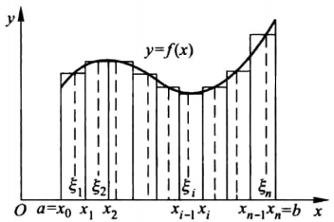
第一节 定积分的概念与性质
一、定积分问题举例
在初等函数里面，我们只会计算规则图形的面积，
如长方形，圆形等。如何计算不规则图形的面积，是
我们需要解决的问题。
曲边梯形
设函数y=f(x)在区间[a, b]
上非负、连续. 由直线x=a、x=b、
y=0及曲线y=f (x)所围成的图形
称为曲边梯形, 其中曲线弧称
为曲边.
如何计算其面积？

Slide 4
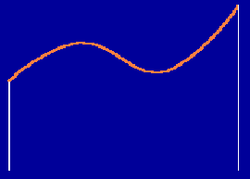
第一节 定积分的概念与性质
一、定积分问题举例
解决步骤 :
1) 分割.
在区间 [a , b] 中任意插入 n –1 个分点
用直线
将曲边梯形分成 n 个小曲边梯形;
2) 近似.
在第i 个窄曲边梯形上任取
作以
为底 ,
为高的小矩形,
并以此小
梯形面积近似代替相应
窄曲边梯形面积
得

Slide 5
第一节 定积分的概念与性质
一、定积分问题举例
3) 求和.
4) 取极限.
令
则曲边梯形面积

Slide 6
1. 曲边梯形的面积
第一节 定积分的概念与性质
一、定积分问题举例
f (ξ_{i})
y=f (x)
元素法
y
1 化整为零
2 以直代曲
(以常代变)
3 积零为整
o
x
分法越细，越接近精确值
a
b

Slide 7
第一节 定积分的概念与性质
一、定积分问题举例
2.变速直线运动的路程
已知物体直线运动的速度v=v(t)是时间 t 的连续函数,
且v(t)≥0, 计算物体在时间段[T₁, T₂]内所经过的路程S.
(1)分割:
T₁=t₀<t₁<t₂< ⋅⋅⋅ <t_{n−1}<t_{n}=T₂, Δt_{i}=t_{i}−t_{i−1};
(2)近似:
物体在时间段[t_{i−1}, t_{i}]内所经过的路程近似为
ΔS_{i}≈v(τ_{i})Δt_{i} ( t_{i−1}<τ _{i}<t_{i} );
(3)求和:
物体在时间段[T₁, T₂]内所经过的路程近似为
(4)取极限:
记λ=max{Δt₁, Δt₂,⋅⋅⋅, Δt_{n}}, 物体所经过的路程为

Slide 8
第一节 定积分的概念与性质
一、定积分问题举例
1. 曲边梯形的面积
2.变速直线运动的路程
上述两个问题的共性:
解决问题的方法步骤相同 :
“分割 , 近似 , 求和 , 取极限 ”
所求量极限结构式相同:
特殊乘积和式的极限
许多问题的解决都可以化为上述特定和式的问题，
将其一般化，就得到定积分的概念.

Slide 9
第一节 定积分的概念与性质
二、定积分的定义
1. 定积分的定义
设函数f(x)在区间[a, b]上有界.
在区间[a, b]内插入n
个分点: a=x₀<x₁<x₂< ⋅⋅⋅ <x_{n−1}<x_{n}=b;
记Δx_{i}=x_{i}-x_{i−1} (i=1, ⋅⋅⋅, n),
λ=max{Δx₁, Δx₂,⋅⋅⋅,Δx_{n}}; 在小区间[x_{i−1}, x_{i}]上任取一点x_{i}
(i=1, 2,⋅⋅⋅, n),
作和
如果当λ→0时, 上述和式的
极限存在, 且极限值与区间[a,b]的分法和x_{i}的取法无关,
则称此极限为函数f(x)在区间[a,b]上的定积分, 记为
即
此时称 f ( x ) 在 [ a , b ] 上可积 .

Slide 10

第一节 定积分的概念与性质
二、定积分的定义
1. 定积分的定义
积分上限
积分下限
被积函数
被积表达式
积分变量
积分和
定积分仅与被积函数及积分区间有关 ,
而与积分
变量用什么字母表示无关 ,
即
$\int_{ a}^{ b}{f(x) d x}=\int_{ a}^{ b}{f(t) d t}=\int_{ a}^{ b}{f(u) d u}$

Slide 11
第一节 定积分的概念与性质
二、定积分的定义
1. 定积分的定义
根据定积分的定义
,
曲边梯形的面积为
A
=
∫
b
f
(
x
)
dx
.
a
变速直线运动的路程为
S
=
∫
T
2
v
(
t
)
dt
.
T
1
2.函数的可积性
定理1:如果函数f(x)在区间[a, b]上连续, 则函数f(x)
在区间 [a, b]上可积.
定理2:如果函数f(x)在区间[a, b]上有界, 且只有有限
个间断点, 则函数f(x)在区间[a, b]上可积.

Slide 12
第一节 定积分的概念与性质
二、定积分的定义
3.定积分的几何意义
曲边梯形面积
曲边梯形面积的负值
各部分面积的代数和

Slide 13
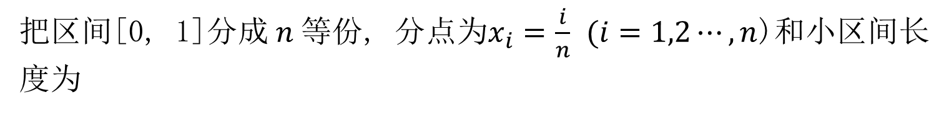
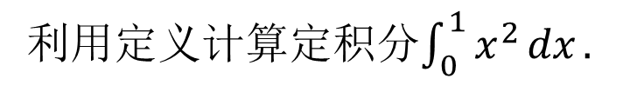
第一节 定积分的概念与性质
二、定积分的定义
例1
利用定义计算定积分$\int_{ 0}^{ 1}{x^{2}}d\text{​}x .$
解
把区间[0, 1]分成$n$等份, 分点为$x_{i}=\frac{i}{n} (i=1,2⋯,n$)和小区间长度为
取 ,作积分和
λ
=
1
因为
,
当
λ
→
0
时
,
n
→
∞
,
所以
n

Slide 14
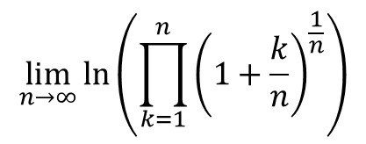
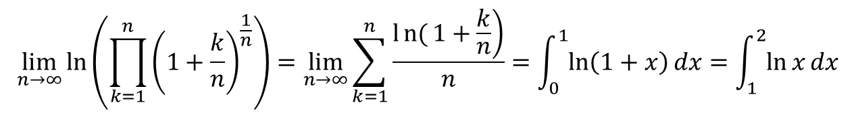

第一节 定积分的概念与性质
二、定积分的定义
例2
$\lim_{n→∞}\frac{\text{π}}{n}\left(\frac{1}{n}cos\frac{1}{n}+\frac{2}{n}cos\frac{2}{n}+⋯+\frac{n−1}{n}cos\frac{n−1}{n}+cos1\right).$
解
$\lim_{n→∞}\frac{\text{π}}{n}\left(\frac{1}{n}cos\frac{1}{n}+\frac{2}{n}cos\frac{2}{n}+⋯+\frac{n−1}{n}cos\frac{n−1}{n}+cos1\right).$
$=π\lim_{n→∞}\frac{1}{n}\left(\frac{1}{n}cos\frac{1}{n}+\frac{2}{n}cos\frac{2}{n}+⋯+\frac{n−1}{n}cos\frac{n−1}{n}+cos1\right).$
$=π\int_{0}^{1}{xcosxdx}.$
$$\lim_{n→∞}{ln\left(\prod_{k=1}^{n}{{\left(1+\frac{k}{n}\right)}^{\frac{1}{n}}}\right)}$$
例3
$$\lim_{n→∞}{ln\left(\prod_{k=1}^{n}{{\left(1+\frac{k}{n}\right)}^{\frac{1}{n}}}\right)}=\lim_{n→∞}{\sum_{k=1}^{n}{\frac{\left.ln{(}1+\frac{k}{n}\right)}{n}}}=\int_{0}^{1}{\ln\left(1+x\right)dx}=\int_{1}^{2}{\ln{x}dx}$$
解

Slide 15

第一节 定积分的概念与性质
三、定积分的性质
研究定积分性质的目的：方便计算等.计算主要用(1)(2)(3); 有关证明主要用(4)(5)(6)(7).
两点规定
$\int_{a}^{a}{f(x)dx}=0$
合理性?

Slide 16
第一节 定积分的概念与性质
三、定积分的性质
性质1
证
（此性质可以推广到有限多个函数作和的情况）

Slide 17
第一节 定积分的概念与性质
三、定积分的性质
性质2
证

Slide 18
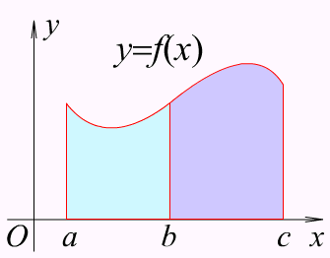



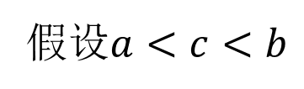
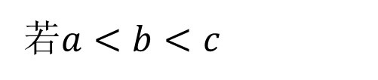
第一节 定积分的概念与性质
三、定积分的性质
性质3
假设$a<c<b$
注：值得注意的是不论a, b, c的相
对位置如何上式总成立.
若$a<b<c$
$\int_{a}^{c}{f(x)dx}=\int_{a}^{b}{f(x)dx}+\int_{b}^{c}{f(x)dx}$
$\int_{a}^{b}{f(x)dx}=\int_{a}^{c}{f(x)dx}−\int_{b}^{c}{f(x)dx}$
$=\int_{a}^{c}{f(x)dx}+\int_{c}^{b}{f(x)dx}.$
（定积分对于积分区间具有可加性）

Slide 19
第一节 定积分的概念与性质
三、定积分的性质
性质4
性质5
如果在区间[a, b]上 f (x)≥0, 则
证

Slide 20
第一节 定积分的概念与性质
三、定积分的性质
推论1
如果在区间[a, b]上 f (x)≤g(x), 则
证

Slide 21
第一节 定积分的概念与性质
三、定积分的性质
推论2
证
说明： 可积性是显然的.

Slide 22
第一节 定积分的概念与性质
三、定积分的性质
性质6 设M及m分别是函数f(x)在区间[a, b]上的最大值及最小值, 则
证
（此性质可用于估计积分值的大致范围）

Slide 23
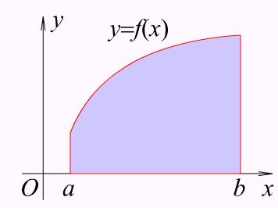
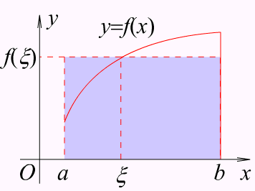
第一节 定积分的概念与性质
三、定积分的性质
性质7 (定积分中值定理) 如果函数f(x)在闭区间[a, b]上连
续,则在积分区间[a, b]上至少存在一个点x ,使下式成立:
——积分中值公式.
证
由闭区间上连续函数的介值定理知
使
即

Slide 24
第一节 定积分的概念与性质
三、定积分的性质
注:
积分中值定理对
可把
因
故它是有限个数的平均值概念的推广.

Slide 25
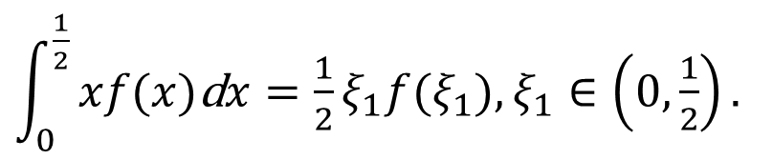
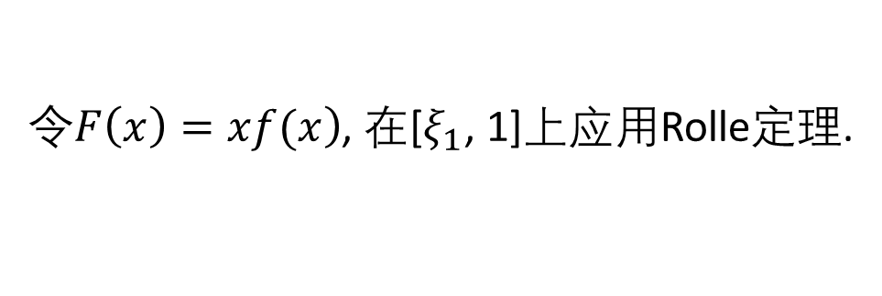
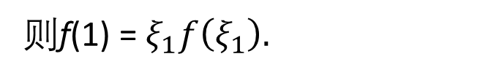
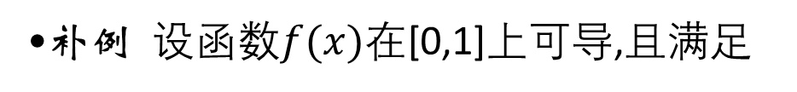
第一节 定积分的概念与性质
三、定积分的性质
补例 设函数$f(x)$在[0,1]上可导,且满足
证明在(0, 1)内至少存在一点ξ, 使 ξ f'(ξ) + f(ξ) =0.
证明: 由定积分中值定理,有
$\int_{0}^{\frac{1}{2}}{xf(x)\text{d}x=\frac{1}{2}ξ_{1}f(ξ_{1}),ξ_{1}∈\left(0,\frac{1}{2}\right).}$
则f(1) = $ξ_{1}f\left(ξ_{1}\right).$
令$\left.F\left(x\right)=xf(x\right)$, 在[$ξ_{1}$, 1]上应用Rolle定理.

Slide 26
第一节 定积分的概念与性质
内容小结
1. 定积分的定义
— 乘积和式的极限
2. 定积分的性质
3. 积分中值定理
连续函数在区间上的平均值公式

Slide 27
第二节 微积分基本公式
本节介绍计算定积分的方法
一、引例
二、积分上限的函数及其导数
三、牛顿—莱布尼茨公式

Slide 28
第二节 微积分基本公式
一、引例
设物体从某定点开始作直线运动, 在t时刻物体所经
过的路程为S(t), 速度为v=v(t)=S′(t)(v(t)≥0), 则在时间间隔
[T₁, T₂]内物体所经过的路程S可表示为
即
上式表明, 速度函数v(t)在区间[T₁, T₂]上的定积分等
于v(t)的原函数S(t)在区间[T₁, T₂]上的增量.
这个特殊问题中得出的关系是否具有普遍意义呢？
启发： 若F(x)是f(x)的原函数，则

Slide 29
第二节 微积分基本公式
一、引例
该式把定积分和被积函数的原函数相互联系起来,如果是这样,那我们求定积分可以借助不定积分求出来.问题就显然得到解决.这个方法由牛顿和莱布尼茨 两人独立完成的,我们称为牛顿-莱布尼茨公式(它的证明在第3部分中.)
为了更好的研究牛顿-莱布尼茨公式,我们引入“积分上限的函数”这个概念

Slide 30

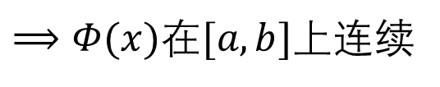


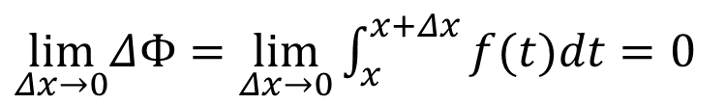

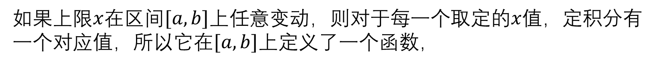




第二节 微积分基本公式
二、积分上限函数及其导数
设函数$f(x)$ 在区间$[a,b]$上可积，并且设$x$为$[a,b]$上的一点，考察定积分
$\int_{a}^{x}{f(x)dx}$
$=\int_{a}^{x}{f(t)dt}$
如果上限$x$在区间$[a,b]$上任意变动，则对于每一个取定的$x$值，定积分有一个对应值，所以它在$[a,b]$上定义了一个函数，
记
$Φ(x)=\int_{a}^{x}{f(t)dt}.$
积分上限函数
特别地,
$Φ\left(b\right)=\int_{a}^{b}{f\text{(}t\text{)}\text{d}t,} Φ(a)=0.$
$ΔΦ=Φ(x+Δx)−Φ(x)$
$=\int_{a}^{x+Δx}{\left.f(t\right)}dt−\int_{a}^{x}{\left.f(t\right)}dt$
$=\int_{a}^{x}{\left.f(t\right)}dt+\int_{x}^{x+Δx}{\left.f(t\right)}dt−\int_{a}^{x}{\left.f(t\right)}dt$
$=\int_{x}^{x+Δx}{f(t)dt},$
$\lim_{Δx→0}ΔΦ=\lim_{Δx→0}\int_{x}^{x+Δx}{f(t)dt}=0$
$⟹Φ(x)在[a,b]$上连续

Slide 31


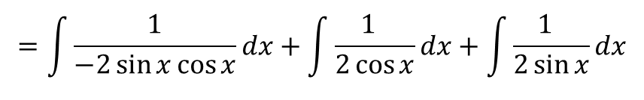
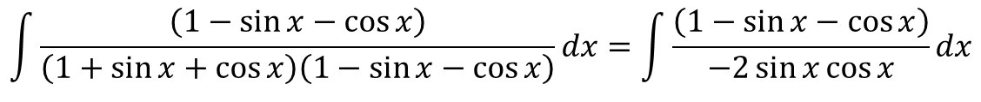
$$\int{\frac{\left(1−\sin{x−\cos{x}}\right)}{\left(1+\sin{x+\cos{x}}\right)\left(1−\sin{x−\cos{x}}\right)}dx}=\int{\frac{\left(1−\sin{x−\cos{x}}\right)}{−2\sin{x\cos{x}}}dx}$$
$$=\int{\frac{1}{−2\sin{x\cos{x}}}dx}+\int{\frac{1 }{2\cos{x}}dx}+\int{\frac{1 }{2\sin{x}}dx}$$

Slide 32



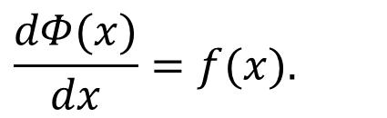

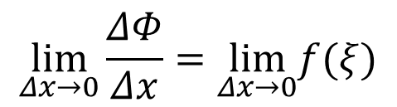
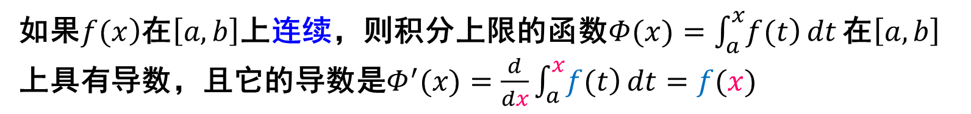


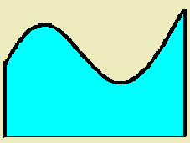


第二节 微积分基本公式
二、积分上限函数及其导数
定理１
如果$\left.f(x\right)$在$\left[a,b\right]$上连续，则积分上限的函数$Φ(x)=\int_{a}^{x}{\left.f(t\right)}dt$ 在$\left[a,b\right]$上具有导数，且它的导数是$Φ^{′}(x)=\frac{d}{dx}\int_{a}^{x}{\left.f(t\right)}dt=f(x)$
证
$Φ(x+Δx)=\int_{a}^{x+Δx}{\left.f(t\right)}dt$
$ΔΦ=Φ(x+Δx)−Φ(x)$
$=\int_{a}^{x+Δx}{\left.f(t\right)}dt−\int_{a}^{x}{\left.f(t\right)}dt$
$=\int_{a}^{x}{\left.f(t\right)}dt+\int_{x}^{x+Δx}{\left.f(t\right)}dt−\int_{a}^{x}{\left.f(t\right)}dt$
$=\int_{x}^{x+Δx}{f(t)dt},$
由积分中值定理得
$$ΔΦ=f(ξ)Δx$$
$ξ∈[x,x+Δx],$
$$\lim_{Δx→0}\frac{ΔΦ}{Δx}=\lim_{Δx→0}f(ξ)$$
$$\frac{dΦ(x)}{dx}=f(x).$$
由连续性得

Slide 33
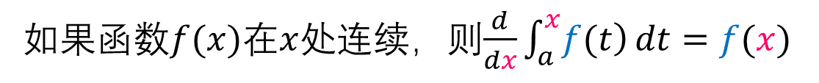
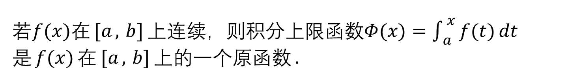
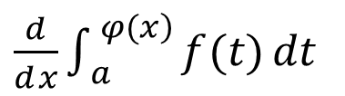
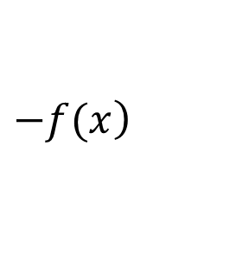
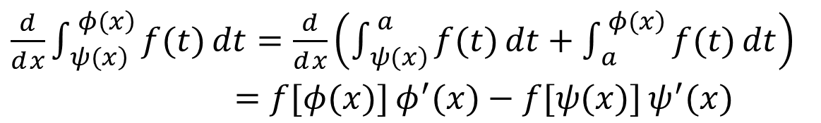
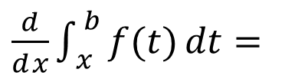
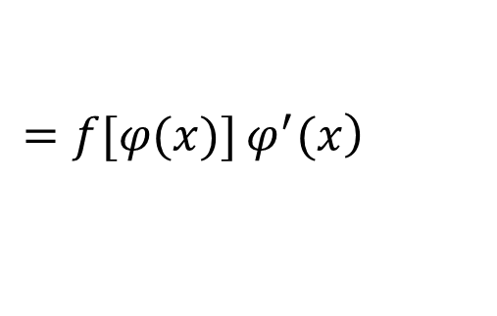
第二节 微积分基本公式
二、积分上限函数及其导数
若$f(x)在 [a , b] 上连续$，则积分上限函数$Φ(x)=\int_{ a}^{ x}{f(t) d\text{​}t}是 f(x) 在 [a , b] 上的一个原函数 .$
定理 2
注:
1) 定理 1 证明了连续函数的原函数是存在的.
2) 变限积分求导:
如果函数$f(x)$在$x$处连续，则$\frac{d}{dx}\int_{a}^{x}{\left.f(t\right)}dt=f(x)$
$\frac{d}{d x}\int_{ x}^{ b}{f(t) d\text{​}t}=$
$\left.−f(x\right)$
$\frac{d}{d x}\int_{ a}^{\left. φ(x\right)}{f(t) d\text{​}t}$
$$\left.=f[φ(x)] φ^{′}(x\right)$$
$\begin{aligned}\frac{d}{d x}\int_{\left. ψ(x\right)}^{\left. φ(x\right)}{f(t) d\text{​}t}=\frac{d}{d x}\left(\int_{\left. ψ(x\right)}^{ a}{f(t) d\text{​}t}+\int_{ a}^{\left. φ(x\right)}{f(t) d\text{​}t}\right) \\ =f[φ(x)] φ^{′}(x)−f[ψ(x)] ψ^{′}(x)\end{aligned}$

Slide 34

第二节 微积分基本公式
二、积分上限函数及其导数
$$\lim_{x→0}\frac{\int_{ cosx}^{ 1}{ e^{−t^{2}}}d\text{​}t}{x^{2}}$$
例1
求
解：
原式
例2
确定常数 a , b , c 的值, 使
解：
原式 =
又由
c ≠0 , 故
～
, 得

Slide 35
第二节 微积分基本公式
二、积分上限函数及其导数
例3
设f(x)在[0, +∞)内连续且f(x)>0. 证明函数
在(0, +∞)内为单调增加函数.
证明
因为
按假设, 当0<t<x时f (t)>0, (x−t)f (t)>0, 所以
从而F ′(x)>0(x>0), 因此F(x)在(0, +∞)内为单调增加函数.

Slide 36
第二节 微积分基本公式
三、牛顿—莱布尼茨公式
定理 3
若F(x)是连续函数f(x)在区间[a, b]上的一个原函数, 则
证明
令
令

Slide 37
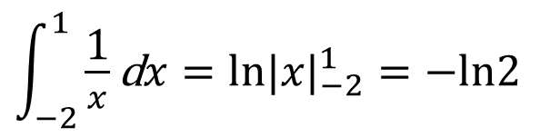
第二节 微积分基本公式
三、牛顿—莱布尼茨公式
例4
求
解：
$\int_{−2}^{1}{\frac{\text{1}}{x}\text{d}x=ln|x|_{−2}^{1}}=−ln2$

Slide 38
第二节 微积分基本公式
三、牛顿—莱布尼茨公式
例5
计算
解：
例6
计算正弦曲线
的面积 .
解：

Slide 39
第二节 微积分基本公式
三、牛顿—莱布尼茨公式
例7
求
解：
由图形可知

Slide 40
第二节 微积分基本公式
三、牛顿—莱布尼茨公式
例8
汽车以每小时36km速度行驶, 到某处需要减速停车.设汽车以等加速度a=−5m/s²刹车. 问从开始刹车到停车, 汽车走了多少距离？
解：
汽车刹车时的初速度为
刹车后 t 时刻汽车的速度为
v(t)=v₀+at=10−5t.
当汽车停止时, 有
v(t)=10−5t =0,
t=2(s).
于是从开始刹车到停车汽车所走过的距离为

Slide 41
第三节 定积分的换元法和分部积分法
一、定积分的换元法
二、定积分的分部积分法

Slide 42
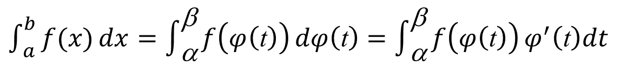
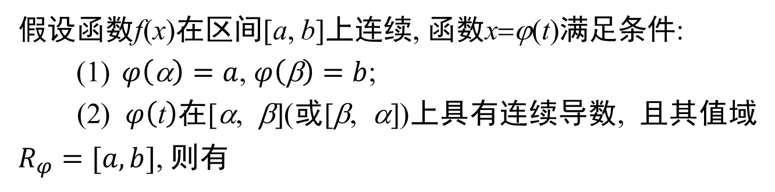
第三节定积分的换元法和分部积分法
一、定积分的换元法
应用Newton-Leibniz公式可以求解定积分。
（没必要学定积分的换元法和分部积分法）
不定积分的换元法和分部积分法可求出某些函数的原函数. 而在具体应用时，定积分因有积分区间可能会有变化。
定理 1
假设函数f(x)在区间[a, b]上连续, 函数x=ϕ(t)满足条件:
(1) $φ\left(\text{α}\right)=a$, $φ\left(\text{β}\right)=b$;
(2) $φ\left(\text{t}\right)$在[α, β](或[β, α])上具有连续导数, 且其值域$R_{φ}=[a,b]$, 则有
$\int_{ a}^{b}{f(x) d\text{​}x}=\int_{ \text{α}}^{\text{β}}{f\left(φ\left(\text{t}\right)\right) d\text{​}φ\left(\text{t}\right)}=\int_{ \text{α}}^{\text{β}}{f\left(φ\left(\text{t}\right)\right) φ^{′}\left(\text{t}\right)d\text{​}t}$

Slide 43

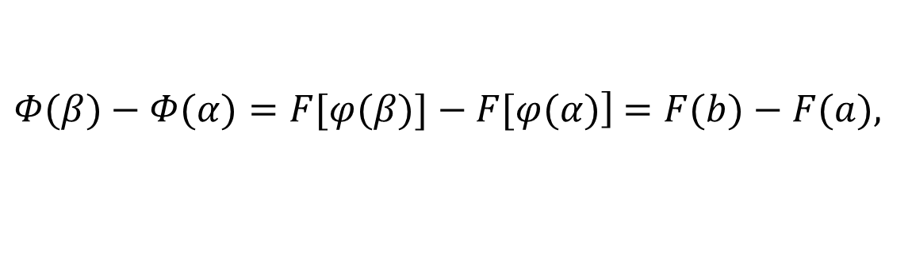
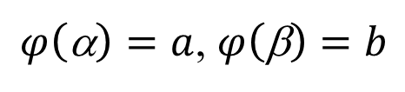
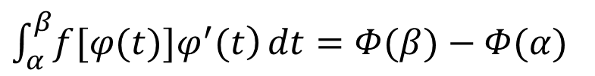
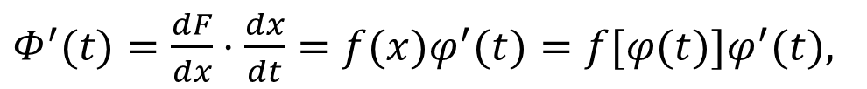

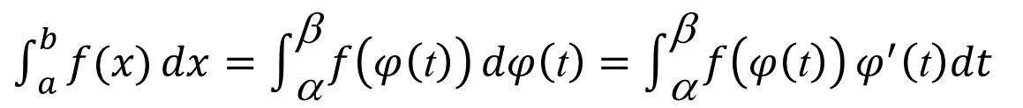
第三节定积分的换元法和分部积分法
一、定积分的换元法
定理 1
证
$\int_{a}^{b}{\left.f(x\right)}dx=F(b)−F(a),$
$$设Φ(t)=F[φ(t)],$$
$Φ^{′}(t)=\frac{dF}{dx}⋅\frac{dx}{dt}=f(x)φ^{′}(t)=f[φ(t)]φ^{′}(t),$
$\int_{α}^{β}{\left.f[φ(t)]φ^{′}(t\right)}dt=Φ(β)−Φ(α)$
$φ\left(\text{α}\right)=a$, $φ\left(\text{β}\right)=b$
$\left.Φ(β)−Φ(α)=F[φ(β)]−F[φ(α)\right]$ $=F(b)−F(a),$
$\int_{ a}^{b}{f(x) d\text{​}x}=\int_{ \text{α}}^{\text{β}}{f\left(φ\left(\text{t}\right)\right) d\text{​}φ\left(\text{t}\right)}=\int_{ \text{α}}^{\text{β}}{f\left(φ\left(\text{t}\right)\right) φ^{′}\left(\text{t}\right)d\text{​}t}$

Slide 44
第三节定积分的换元法和分部积分法
一、定积分的换元法
例1
计算
解：
令
则
且
∴ 原式 =
注意:(1)无回代过程;
(2)

Slide 45
第二节定积分的换元法和分部积分法
一、定积分的换元法
例2
解：
或
注意: 换元一定要换积分限, 不换元积分限不变.

Slide 46
第三节定积分的换元法和分部积分法
一、定积分的换元法
例3
解：

Slide 47
第三节定积分的换元法和分部积分法
一、定积分的换元法
例4
计算
解：
令
则
且
∴ 原式 =

Slide 48
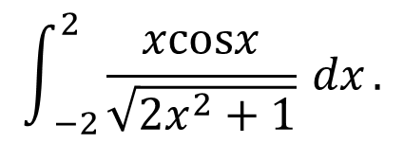
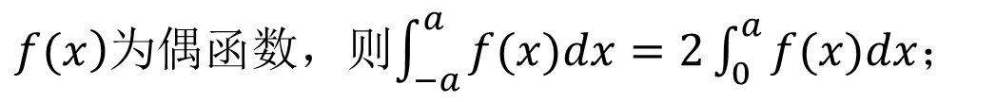
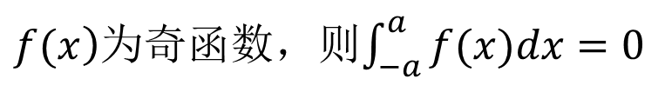
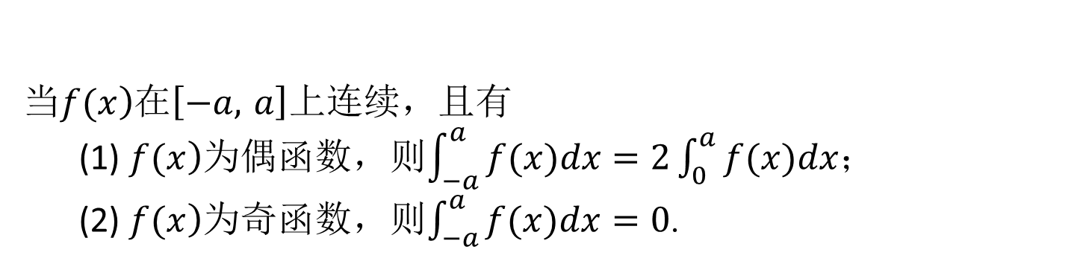

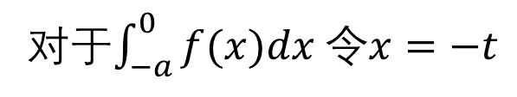

第三节定积分的换元法和分部积分法
一、定积分的换元法
例5
当$\left.f(x\right)$在$\left[−a, a\right]$上连续，且有
(1) $\left.f(x\right)$为偶函数，则$\int_{−a}^{a}{f(x)dx=2\int_{0}^{a}{f(x)dx}}$；
(2) $\left.f(x\right)$为奇函数，则$\int_{−a}^{a}{f(x)dx=0}$.
证明
$\int_{−a}^{a}{f(x)dx}$ $=\int_{−a}^{0}{f(x)dx}+\int_{0}^{a}{f(x)dx}$
$$\int_{ −2}^{2}{\frac{xcosx}{\sqrt{2x^{2}+1}}} d\text{​}x .$$
对于$\int_{−a}^{0}{f(x)dx}$ 令$x=−t$
$\int_{−a}^{0}{f(x)dx=}−\int_{a}^{0}{f(−t)dt=}\int_{0}^{a}{f(−t)dt}$
$\left.f(x\right)$为偶函数，则$\int_{−a}^{a}{f(x)dx=2\int_{0}^{a}{f(x)dx}}$；
$\left.f(x\right)$为奇函数，则$\int_{−a}^{a}{f(x)dx=0}$

Slide 49
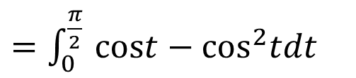
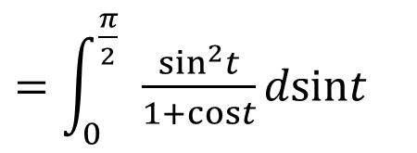
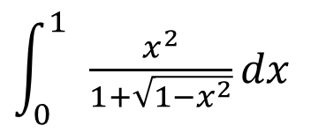
第三节定积分的换元法和分部积分法
一、定积分的换元法
例6
计算
解
原式
$\int_{0}^{1}{ \frac{x^{2}}{1+\sqrt{1−x^{2}}}dx}$
偶函数
奇函数
$=\int_{0}^{\frac{π}{2}}{ \frac{\sin^{2}t}{1+cost}dsint}$
$=\int_{0}^{\frac{π}{2}}{ cost−\cos^{2}tdt}$
单位圆的面积

Slide 50
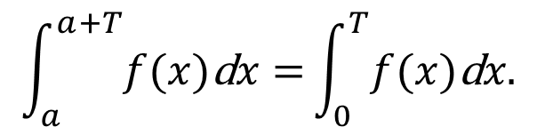

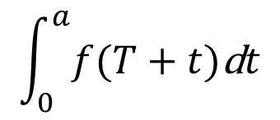






第三节定积分的换元法和分部积分法
一、定积分的换元法
例7
设$f(x)$是连续的周期函数。周期为$T$，证明:
$\int_{a}^{a+T}{f(x)\text{d}x=}\int_{0}^{T}{f(x)\text{d}x.}$
$\int_{a}^{a+T}{f(x)\text{d}x=}\int_{a}^{0}{f(x)\text{d}x}+\int_{0}^{T}{f(x)\text{d}x}+\int_{T}^{a+T}{f(x)\text{d}x}$
证明
$\int_{T}^{a+T}{f(x)\text{d}x\overset{x=T+t}{=}}$
$$\int_{0}^{a}{f(T+t)\text{d}t}$$
$$=\int_{0}^{a}{f(T+x)\text{d}x}$$
$$=\int_{0}^{a}{f(x)\text{d}x}$$
$$\int_{a}^{a+T}{f(x)\text{d}x=}\int_{0}^{T}{f(x)\text{d}x.}$$
$$\int_{0}^{2π}{sinx\text{d}x}=\int_{−π}^{π}{sinx\text{d}x}=0$$
$\int_{0}^{2π}{\frac{\sin^{3}x}{1+\sin^{2}x}\text{d}x}=\int_{−π}^{π}{\frac{\sin^{3}x}{1+\sin^{2}x}\text{d}x}=0$

Slide 51
第三节定积分的换元法和分部积分法
一、定积分的换元法
例8
若f(x)在[0, 1]上连续, 证明
由此计算
由此计算
证明

Slide 52
第三节定积分的换元法和分部积分法
一、定积分的换元法
由此计算
证明
(2)令x=π−t. 因为

Slide 53

第三节定积分的换元法和分部积分法
一、定积分的换元法
例9
令$x$ – t = u，则
解

Slide 54
第三节定积分的换元法和分部积分法
二、定积分的分部积分法
定积分的分部积分公式
推导
注意: 已积分出的原函数可以先用上、下限代入:

Slide 55
第三节定积分的换元法和分部积分法
二、定积分的分部积分法
例10
计算
解
注意:分部的技巧同不定积分.

Slide 56
第三节定积分的换元法和分部积分法
二、定积分的分部积分法
例11
证明
n 为正偶数.
n 为大于1的正奇数.
证明
令
则
令
则

Slide 57

第三节定积分的换元法和分部积分法
二、定积分的分部积分法
由此得递推公式
于是
而
故所证结论成立 .
$\int_{0}^{\frac{π}{2}}{ cost−\cos^{2}tdt}=1−\frac{1}{2}∙\frac{π}{2}$
$\int_{0}^{2π}{ \cos^{6}tdt}=2\int_{−π/2}^{π/2}{ \cos^{6}tdt}=4\int_{0}^{π/2}{ \cos^{6}tdt}=4∙\frac{5}{6}∙\frac{3}{4}∙\frac{1}{2}∙\frac{π}{2}$

Slide 58

第三节定积分的换元法和分部积分法
二、定积分的分部积分法
例12
设函数f(x)在[0, π]上连续, 且
证明：在(0, π)内至少存在两个不同的点ξ₁, ξ₂ 使f(ξ₁) = f(ξ₂) = 0.
证明
令
而
由定积分中值定理,
$\text{}\text{1}∈(0,\text{ξ}\text{)}\text{,} \text{ξ}\text{2}∈(\text{ξ}\text{, }π\text{)}$, 罗尔定理
f(ξ₁) = f(ξ₂) = 0

Slide 59
第四节 反常积分
(1)[a, b]; (2) f(x)在[a, b]上有界:正常积分?
(2)解决许多实际问题要求我们将函数f(x)从有限区间推广到无限区间,将有界函数推广到无界函数.从而得到两种反常积分(也称广义积分).
(3)反常积分 = 广义积分 = 非正常积分:
一、无穷限的反常积分
-----积分区间为无限区间；
二、无界函数的反常积分
------被积函数为无界函数.

Slide 60
第四节定积分的换元法和分部积分法
一、无穷限的反常积分
引例. 曲线
和直线
及 x 轴所围成的开口曲
边梯形的面积
可记作
其含义可理解为

Slide 61
第四节定积分的换元法和分部积分法
一、无穷限的反常积分
定义1. 设
若
存在 ,
则称此极限为 f (x) 的无穷限反常积分,
记作
这时称反常积分
收敛 ;
如果上述极限不存在,
就称反常积分
发散 .
类似地 , 若
则定义

Slide 62
第四节定积分的换元法和分部积分法
一、无穷限的反常积分
则定义
只要有一个极限不存在 , 就称
发散 .
无穷限的反常积分也称为第一类反常积分.
说明: 上述定义中若出现
并非不定型 ,
它表明该反常积分发散 .

Slide 63
第四节定积分的换元法和分部积分法
一、无穷限的反常积分
引入记号
则有类似牛 – 莱公式的计算表达式 :

Slide 64

第四节定积分的换元法和分部积分法
一、无穷限的反常积分
例1. 计算反常积分
解:
思考:
分析:
原积分发散 !
注意: 对反常积分, 只有在收敛的条件下才能使用
“偶倍奇零” 的性质,
否则会出现错误 .

Slide 65
第四节定积分的换元法和分部积分法
一、无穷限的反常积分
例2. 讨论反常积分
的敛散性.
解:当 p =1 时有
当 p ≠ 1 时有
因此, 当 p >1 时, 反常积分收敛 , 其值为
当 p≤1 时, 反常积分发散 .

Slide 66
第四节定积分的换元法和分部积分法
一、无穷限的反常积分
例3. 计算反常积分
解:

Slide 67
第四节定积分的换元法和分部积分法
二、无界函数的反常积分
引例:曲线
与 x 轴, y 轴和直线
所围成的
开口曲边梯形的面积
可记作
其含义可理解为

Slide 68
第四节定积分的换元法和分部积分法
二、无界函数的反常积分
定义2. 设
而在点 a 的右邻域内无界,
若极限
存在 ,
则称此极限为函
数 f (x) 在 [a , b] 上的反常积分, 记作
这时称反常积分
收敛 ;
如果上述极限不存在,
就称反常积分
发散 .
类似地 , 若
而在 b 的左邻域内无界,
则定义

Slide 69
第四节定积分的换元法和分部积分法
二、无界函数的反常积分
而在点 c 的
邻域内无界 ,
则定义
无界函数的积分又称作第二类反常积分,
无界点常称
为瑕点(奇点) .
说明:
若被积函数在积分区间上仅存在有限个第一类
间断点,
则本质上是常义积分,
而不是反常积分.
例如,

Slide 70
第四节定积分的换元法和分部积分法
二、无界函数的反常积分
设F(x)是f(x)的原函数,
则也有类似牛 – 莱公式的
的计算表达式 :
若 b 为瑕点, 则
若 a 为瑕点, 则
若 a , b 都为瑕点, 则
注意: 若瑕点
则
可相消吗?

Slide 71

第四节定积分的换元法和分部积分法
二、无界函数的反常积分
例4
解
所以点a为被积函数的瑕点.
例5
解

Slide 72
第四节定积分的换元法和分部积分法
二、无界函数的反常积分
例6. 证明反常积分
当 q < 1 时收敛 ; q≥1
时发散 .
证: 当 q = 1 时,
当 q≠1 时
所以当 q < 1 时, 该广义积分收敛 , 其值为
当 q ≥ 1 时, 该广义积分发散 .

Slide 73
内容小结
积分区间无限
1. 反常积分
常义积分的极限
被积函数无界
2. 两个重要的反常积分

